Slide 1
1.4 Division med huvudräkning
AKTIVITET
Dividera
Materiel:
6- eller 10-sidig tärning, aktivitetsblad A eller B
Antal deltagare:
2 – 3 st
A
Kasta tärningen.
B
Den som snabbast sätter sitt finger på ett tal som är delbart med det tal som tärningen visar får 1 poäng.
Men svarar man fel blir det ett minuspoäng istället.
Om tärningen visar en 1:a är alla tal på papperet rätt svar.
C
Den som först får 10 poäng vinner.

Slide 2
Division
Olivia har 15 vindruvor med sig till skolan.
Två klasskamrater vill smaka, så Olivia delar upp vindruvorna så att de får lika många.
Hur många vindruvor får de var?
15 vindruvor delas i tre lika stora högar.
5
5
5
15
=
5
3
De får 5 vindruvor var.

Slide 3
När man delar ett tal med ett annat tal kallas det för division.
Det tal som man delar upp kallas täljare.
Talet man delar med kallas nämnare.
Svaret kallas kvot.

Slide 4
Hälften och en tredjedel
Om du delar sex persikor med en kompis så får ni tre persikor var.
Man kan också säga att ni får hälften var.
När du räknar ut hur mycket hälften är, ska du dividera med 2.
Om du delar sex persikor med två kompisar så får ni två persikor var.
Man kan också säga att ni får en tredjedel var.
När du räknar ut hur mycket en tredjedel är, ska du dividera med 3.

Slide 5
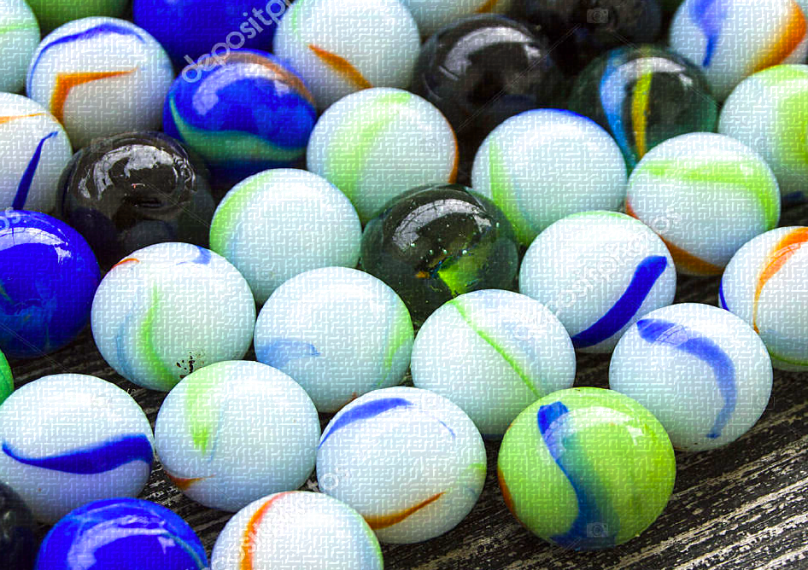
Exempel
Fem barn ska dela lika på 20 kulor. Hur många får de var?
20
=
4
5
Svar : De får 4 kulor var.

Slide 6
Exempel
Jasmine och hennes tre kompisar köper nötter för 36 kr. Hur mycket ska var och en betala om de ska dela lika?
36
=
9
4
Svar : De ska betala 9 kr var.

Slide 7
Exempel
a) Hur mycket är hälften av 16 kr?
b) Hur mycket är en tredjedel av 18 kr?
a)
16
=
8
b)
18
=
6
2
3
Svar : a) 8 kr
b) 6 kr

Slide 8
Exempel
30
=
6
5
20
=
5
4
90
=
10
9
18
=
9
2
24
=
8
3
12
=
2
6

Slide 9
Exempel
49
=
7
7
27
=
3
9
72
=
9
8
42
=
7
6
24
=
4
6
35
=
5
7

Slide 10
Exempel
Vilket tal är x?
a)
x
b)
x
=
3
=
6
5
2
a)
x
=
6
Här betyder x ett hemligt tal.
Viket tal ska du dividera 2 med för att få 6?
2
12
=
6
2
Men du kan också tänka 2 ∙ 6.
x =
12
b)
x
=
3
5
Viket tal ska du dividera 5 med för att få 3?
15
=
3
Du kan också tänka 5 ∙ 3.
5
x =
15

Slide 11
Exempel
Vilket tal är x?
a)
x
b)
x
=
9
=
8
4
7
x
b)
x
=
9
a)
=
8
4
7
56
36
=
9
=
8
4
7
x =
56
x =
36
Vilket tal är x?
a)
18
b)
25
=
5
x
=
9
x
18
b)
25
=
5
a)
x
=
9
x
18
25
=
5
=
9
5
2
x =
2
x =
5

